Slide 1







INDOTEL
REPÚBLICA DOMINICANA
Estrategia Nacional
de Ciudades Inteligentes
Instrumento Estratégico INDOTEL
Conectando municipios. Impulsando innovación.
Transformando vidas.
DATOS
INTEROPERABILIDAD
ESTÁNDARES
CONECTIVIDAD
SOSTENIBILIDAD
Informe Estratégico | Proyecto InDiCo Global / OASC / U4SSC
Consejo Directivo INDOTEL | 2026
1
Notes:
Portada del informe estratégico ante el Consejo Directivo. Los cinco pilares de la franja inferior — datos, interoperabilidad, estándares, conectividad y sostenibilidad — estructuran toda la presentación.

Slide 2
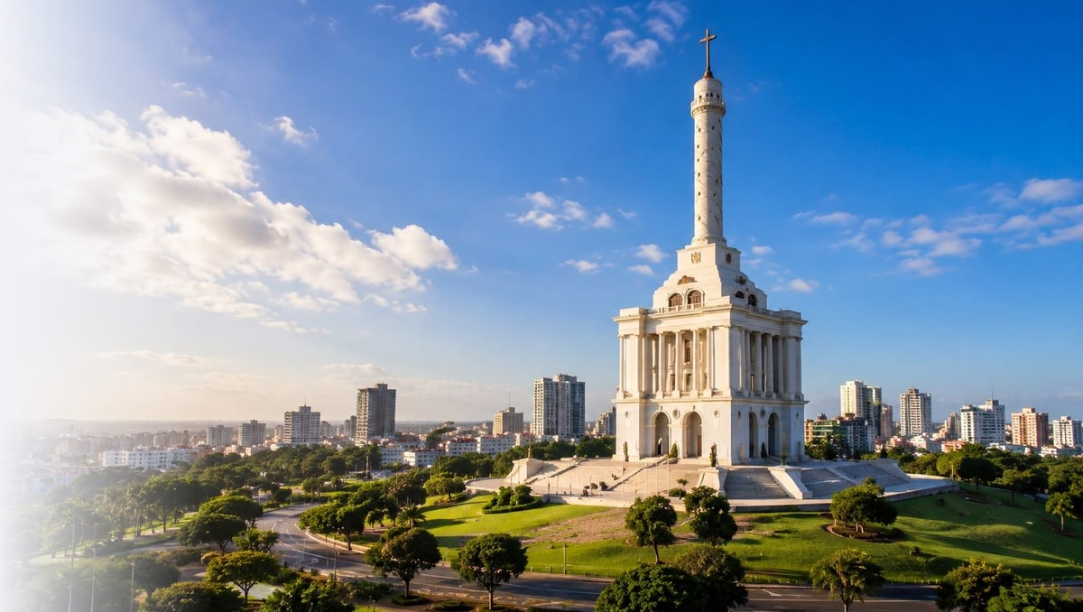








1. LA VISIÓN
Un país conectado.
Municipios más eficientes.
Ciudadanos mejor servidos.
Mejores servicios
para la ciudadanía
Decisiones basadas
en datos
El instrumento estratégico del INDOTEL convierte la cooperación internacional en resultados reales para la República Dominicana.
Inversión pública
más eficiente
Ciudades sostenibles
e inclusivas
MUNICIPIOS
CONECTADOS
CIUDADANOS
IMPACTADOS
PROYECTOS
PRIORIZADOS
MEJOR DECISIÓN
PÚBLICA
> 50
> 3M
> 100
100%
Notes:
La visión ordena el discurso: conectividad, eficiencia municipal y mejor servicio al ciudadano. Los cuatro indicadores de la banda inferior son las metas de referencia del instrumento.

Slide 3

INDOTEL
Informe estratégico
Primero: Quiénes son los actores
1
InDiCo Global
Proyecto de cooperación internacional sobre estándares digitales/ICT y políticas digitales. Su valor para RD es transferencia de capacidades, alineación con estándares y apoyo técnico.
2
OASC
Open & Agile Smart Cities and Communities. Red global de ciudades y comunidades que ayuda a administraciones locales a avanzar en transformación digital e interoperabilidad.
3
U4SSC
United for Smart Sustainable Cities. Iniciativa del sistema ONU que ofrece KPIs y modelos de medición para ciudades inteligentes y sostenibles.
Resumen estratégico: InDiCo abre la cooperación; OASC aporta interoperabilidad y red; U4SSC aporta medición, INDOTEL convierte todo en política pública operativa.
3
Fuentes: InDiCo Global; OASC; U4SSC / ITU.
Notes:
Tres actores, tres aportes distintos y complementarios. Evita la confusión más común: creer que InDiCo, OASC y U4SSC son lo mismo.

Slide 4

INDOTEL
Informe estratégico
InDiCo Global: cooperación digital y estándares
No es solo un “proyecto”; es una puerta de acceso a conocimiento y estándares internacionales.
Qué promueve
Aplicación directa en RD
Conocimiento sobre modelos de estándares ICT/digitales.
OASC trabajará con 3–5 ciudades dominicanas para apoyar su madurez digital.
Capacitación y cooperación con países y regiones socias.
Se usarán LORDIMAS y el modelo ITU de madurez de ciudades inteligentes y sostenibles.
Interoperabilidad, ciberseguridad, datos, IoT, 5G, IA y ciudades inteligentes.
Meta publicada: crear un hub sostenible vinculado a OASC y U4SSC.
Uso de estándares compatibles con valores europeos: apertura, protección de datos y confianza.
Para INDOTEL: esto permite pasar de una cooperación puntual a una arquitectura nacional de acompañamiento municipal.
4
Fuentes: InDiCo Global; InDiCo-Global Second Open Call Winners, 2026.
Notes:
InDiCo Global no aporta solo financiamiento: aporta acceso a estándares, capacitación y una red de pares. En RD ya hay metas concretas: 3 a 5 ciudades piloto y un hub sostenible.

Slide 5



INDOTEL
Informe estratégico
OASC: Ciudades Inteligentes Abiertas y Ágiles
Open & Agile Smart Cities and Communities es una red global de ciudades y comunidades.
Naturaleza
Enfoque técnico
Valor público
Organización internacional con sede en Bruselas que conecta ciudades, regiones y comunidades para compartir soluciones digitales basadas en datos.
Trabaja la interoperabilidad técnica, semántica, organizacional y legal, para que sistemas y datos puedan combinarse y reutilizarse.
Busca evitar dependencia de proveedores, reducir costos, mejorar eficiencia y facilitar la réplica de soluciones entre ciudades.
OASC no vende una plataforma cerrada; impulsa reglas comunes
para que las plataformas municipales puedan comunicarse.
Fuentes: OASC official site; Living-in.eu OASC partner profile.
5
Notes:
El punto clave: OASC no es un proveedor, es una red que define reglas comunes. Eso protege al Estado de la dependencia tecnológica.

Slide 6



INDOTEL
Informe estratégico
Cómo opera OASC
La organización combina gobernanza de ciudades, soporte técnico y participación en proyectos internacionales.
Gobernanza
Consejo de Ciudades, órgano de gobierno y Consejo Tecnológico para validar el rumbo y la adopción de MIMs.
Servicios
Conocimiento, proyectos, herramientas técnicas, apoyo a miembros, capacitación y espacios de colaboración.
Proyectos
Participa en iniciativas de datos, gemelos digitales, CitiVerse, ciberseguridad, movilidad y ciudades inteligentes.
Relación con ITU
En 2024 OASC y la UIT firmaron cooperación para llevar la voz de ciudades y comunidades a tecnologías emergentes.
6
Notes:
Cuatro mecanismos de operación. El acuerdo con la UIT de 2024 da respaldo institucional al vínculo con el sistema de Naciones Unidas.

Slide 7

INDOTEL
Informe estratégico
El concepto central de OASC: Mecanismos Mínimos de Interoperabilidad
Minimal Interoperability Mechanisms
¿Qué resuelven?
Interpretación para INDOTEL
Permiten un nivel mínimo y suficiente de interoperabilidad entre datos, sistemas y servicios.
Un municipio no debe comprar sistemas aislados.
Los datos de movilidad, ambiente, permisos, seguridad y conectividad deben poder integrarse.
Combinan soluciones técnicas y no técnicas.
Ayudan a que las inversiones digitales sean más futuras y menos dependientes de un proveedor.
INDOTEL puede promover lenguaje común, guías técnicas y criterios mínimos para proyectos municipales.
Mejoran la cooperación entre departamentos y servicios públicos.
“Los MIMs convierten la ciudad inteligente en gestión pública más eficiente,
no en tecnología aislada.”
Fuentes: OASC MIMs concept and materials.
7
Notes:
Traducción del concepto técnico a decisión de política pública: el mínimo común obligatorio evita compras aisladas y protege la inversión municipal.

Slide 8




INDOTEL
Informe estratégico
¿Cómo opera OASC?
Gobernanza, conocimiento y proyectos para ciudades más inteligentes.
GOBERNANZA
SERVICIOS
PROYECTOS
ALIANZAS
Consejo de Ciudades y Consejo Tecnológico para validar el rumbo y estándares (MIMs).
Conocimiento, herramientas técnicas, capacitación y apoyo continuo a municipios.
Iniciativas en datos, gemelos digitales, movilidad, ciberseguridad, CitiVerse y más.
Cooperación con ITU y actores globales para llevar la voz de las ciudades a tecnologías emergentes.
8
Notes:
Versión sintética de la lámina 6, pensada para audiencias ejecutivas: cuatro pilares, una línea cada uno.

Slide 9


INDOTEL
Informe estratégico
El concepto clave: MIMs
Mecanismos Mínimos de Interoperabilidad. La base para ciudades que se entienden.
Nivel mínimo y suficiente de interoperabilidad.
Soluciones técnicas y no técnicas.
Inversiones más futuras y menos dependientes.
Lenguaje común, guías y criterios mínimos para todos los municipios.
9
Notes:
Lámina de anclaje visual: los MIMs conectan movilidad, ambiente, permisos, seguridad y conectividad en un mismo lenguaje.

Slide 10
INDOTEL
Informe estratégico
Hoja de ruta INDOTEL
De la cooperación a la transformación nacional.
1
2
3
4
5
DIAGNÓSTICO
ESTÁNDARES
CAPACIDADES
PROYECTOS
MEDICIÓN
Evaluamos madurez digital municipal con LORDIMAS e ITU.
Definimos MIMs, guías y arquitectura nacional.
Formamos equipos y acompañamos a municipios.
Desplegamos casos prioritarios con impacto rápido.
Medimos resultados con KPIs U4SSC y mejora continua.
10
Notes:
Cinco fases secuenciales. La medición cierra el ciclo y lo realimenta: sin KPIs U4SSC no hay mejora continua ni evidencia para el Consejo Directivo.

Slide 11






INDOTEL
Informe estratégico
Impacto para la ciudadanía
Mejores servicios. Mejor calidad de vida.
Salud
digital
Movilidad
inteligente
Seguridad
ciudadana
Alumbrado
eficiente
Medio ambiente
sostenible
Servicios
digitales 24/7
11
Notes:
Cierre del argumento técnico con el argumento humano: seis servicios cotidianos donde el ciudadano percibe el resultado de la interoperabilidad.

Slide 12


INDOTEL
Informe estratégico
Decisión estratégica
Autorización para convertir esta cooperación en un instrumento permanente del INDOTEL.
INDOTEL
Lideramos la transformación digital de los municipios dominicanos.
Más ciudades conectadas. Más datos que generan valor.
Mejores decisiones. Un país que avanza.
2026
12
Notes:
Lámina de cierre y solicitud formal: el Consejo Directivo autoriza convertir la cooperación InDiCo/OASC/U4SSC en un instrumento permanente del INDOTEL.

